Slide 1

Medidas de apoyo del IAA a ayuntamientos de Aragón para la gestión de los riesgos de inundación
9 de marzo de 2023

Slide 2

2018-2022. 2,8 M€
3 convocatorias dirigidas a EELL para elaboración Planes Emergencia GRI e implementación medidas (adquisición equipos). 0,3 M€. 44 beneficiarios
Plan Piloto acondicionamiento riberas: Pradilla, Sobradiel, Pina y Alcalá de Ebro. 0,3 M€
2 convocatorias restauración y actuaciones preventivas en riberas (terrenos de titularidad municipal): 29 beneficiarios 0,8 M€
Proyecto Life Ebro Resilence P1: creación de zonas de amortiguación de los flujos transversales del agua en el tramo Osera – Fuentes de Ebro. 1.415.000 €
.

Slide 3
2023
Convocatoria 2023 dirigidas a EELL para elaboración Planes Emergencia GRI e implementación medidas (adquisición equipos). 0,1 M€. Publicada BOA 1/3/2023
Convocatoria 2023 restauración y actuaciones preventivas en riberas (terrenos de titularidad municipal): 0,4 M€
.

Slide 4
2023 NOVEDADES
restauración fluvial y protección núcleos Torres Berellén- Sobradiel:3,07 M€
b) restauración fluvial y protección núcleos Alcalá de Ebro- Remolinos: 2,04 M€
c) adquisición de terrenos de particulares en zona inundable con el fin de destinarlos a actuaciones compatibles con la Estrategia Ebro Resilience: 0,3 M€
.

Slide 5
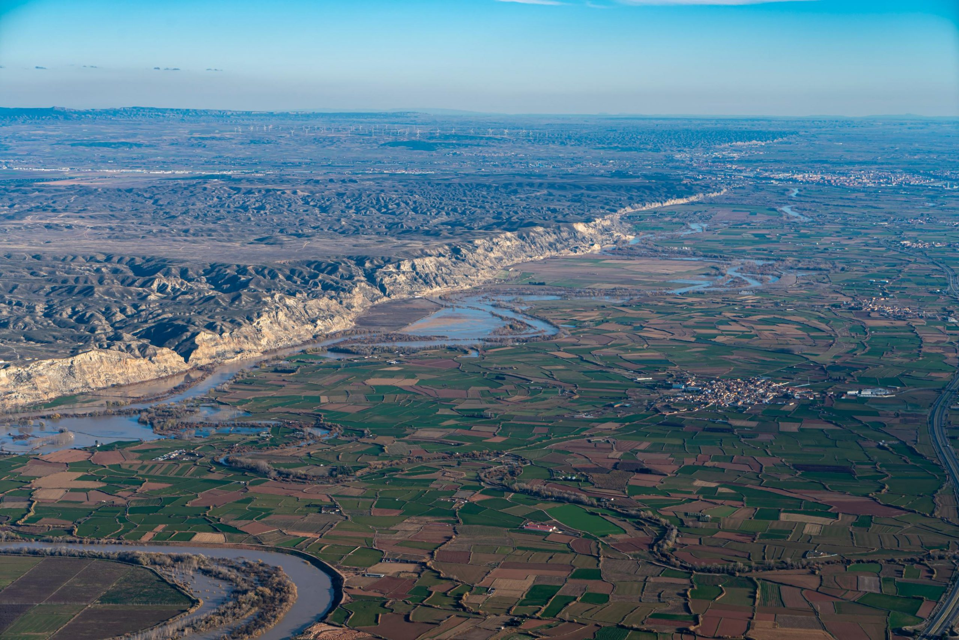
a) Declaración de interés autonómico obra de protección frente a inundaciones: Restauración fluvial y mejora de hábitats en el tramo del río Ebro comprendido entre los términos municipales de Torres de Berrellén y Sobradiel, dentro de la Estrategia Ebro Resilience

Slide 6
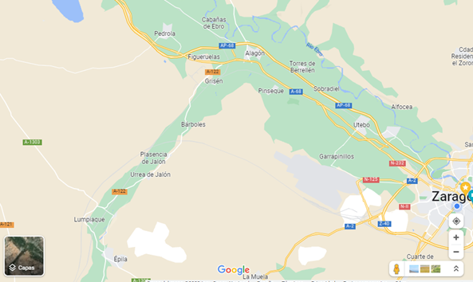

Slide 7
Financiación UE MRR (PRTR): 3.075.000 € (Real Decreto 731/2022, de 6 de septiembre).
Actuaciones de recuperación ambiental y mejora del estado de cauces y riberas que reducen los riesgos de inundación en los entornos urbanos de Torrés de Berrellén y Sobradiel (T25)
Carácter supramunicipal (afecta a 2 municipios). DIA 8/3/2023.
Población beneficiada 2610 habitantes. 7,5 km cauces restaurados.
.

Slide 8
ACTUACIONES
eliminación de 2 tramos de motas en la margen derecha y el soterramiento de la acequia en la Mejana del Tambor en una longitud aproximada de 400 m (obstáculo al flujo)
Cierres perimetrales en Torres de Berrellén y Sobradiel (T 25)
Realización de medidas de restauración y mejora de la vegetación de ribera para favorecer una restauración compatible con la dinámica fluvial.
Plan Vigilancia ambiental y actuaciones divulgación

Slide 10
Gobernanza institucional
Procesos participativos durante 2020.
municipios afectados CMARE-FAMCP.
anteproyecto: facilitado por MITERD (TRAGSATEC) y coordinado por CHE.
IAA asumirá gestión proyecto DIA.
ayuntamientos→→ mantenimiento posterior.

Slide 11
Coste obra → 2.846.343,85 €
Servicios complementarios →200.156,15 €
Expropiaciones → 28.500 €
Duración total: obra → 4 meses
Mantenimiento y conservación posterior → 2 años

Slide 12
Análisis coste/beneficio:
Teniendo en cuenta la vida útil de las obras asimilable al periodo de retorno de proyecto de 25 años, se estima para este periodo una reducción del daño tras su implantación del 18 %, con una relación coste beneficio menor que 1, es decir, para el período de vida útil considerado, la reducción de daños es mayor que el coste de la obra.

Slide 13
b) Declaración de interés autonómico obra de protección frente a inundaciones: Restauración fluvial y mejora de hábitats en el tramo del río Ebro comprendido entre los términos municipales de Luceni, Tauste, Remolinos y Alcalá de Ebro, dentro de la Estrategia Ebro Resilience

Slide 14
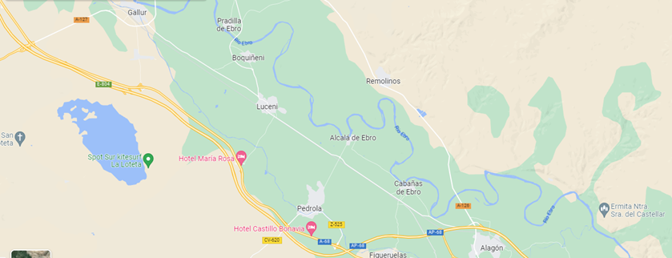

Slide 15
Financiación UE MRR (PRTR): 2.040.920 € (Acuerdo de la Conferencia Sectorial de Medio Ambiente, de 20 de junio de 2022).
Actuaciones de recuperación ambiental y mejora del estado de cauces y riberas que reducen los riesgos de inundación en los entornos urbanos de Remolinos y de Alcalá de Ebro (T25)
Carácter supramunicipal (afecta a 4 municipios)
Población beneficiada 1297 habitantes. 11 km cauces restaurados.
.

Slide 16
ACTUACIONES
Cierres perimetrales en Alcalá de Ebro y Remolinos (T 25)
Retirada de motas
Realización de medidas de restauración y mejora de la vegetación de ribera
Plan Vigilancia ambiental
actuaciones divulgación
.

Slide 17
.

Slide 18
Coste obra→1.775.208,70 €.
Servicios complementarios →274.892,90 €
Gastos de gestión (exporpiaciones y divulgación) → 40.818,40 € (2%)
Duración total: obra → 4 meses
mantenimiento y conservación posterior → 2 años

Slide 19
Análisis coste/beneficio:
Teniendo en cuenta la vida útil de las obras asimilable al periodo de retorno de proyecto de 25 años, se estima para este periodo una reducción del daño tras su implantación del 53 %, con una relación coste beneficio menor que 1, es decir, para el período de vida útil considerado, la reducción de daños es mayor que el coste de la obra.
.

Slide 20
c) adquisición de terrenos de particulares en zona inundable con el fin de destinarlos a actuaciones compatibles con la Estrategia Ebro Resilience: 0,3 M€
El porcentaje máximo de ayuda a conceder será del 100% de la inversión (sin incluir impuestos), con un límite de 60.000,00 € por solicitud. Se consideraran elegibles todos los gastos de adquisición (tasaciones, notariales, registrales) excepto los impuestos (IVA, TP, AJD).
El importe de ayuda correspondiente a cada una de las parcelas incluidas en la solicitud, estará limitado por unidad de superficie en función de su aprovechamiento por los precios medios de referencia por municipio establecidos por la estadística agraria oficial del Gobierno de Aragón

Slide 21
c) adquisición de terrenos de particulares en zona inundable con el fin de destinarlos a actuaciones compatibles con la Estrategia Ebro Resilience:
Se valorará:
- su compatibilidad con la Estrategia Ebro Resilience
el grado de madurez de la actuación y se puntuará si el solicitante presenta un informe de valoración de las parcelas firmado por técnico competente, con cálculo del precio por hectárea en función del uso actual y preacuerdos de compra-venta o permuta de las parcelas propuestas

Slide 22
Fecha prevista publicación convocatoria: Marzo/abril 2023

Slide 23
Gracias

